Slide 1
På vei mot nye Østfold fylkeskommune
Indre Østfold regionråd: 9. desember 2022

Slide 2
Viken fylkeskommune skal levere gode tjenester
Viken fylkeskommune skal fortsatt være en solid og forutsigbar samfunnsutvikler som leverer gode tjenester til innbyggerne fram til 1. januar 2024.
Parallelt skal tre nye fylkeskommuner etableres og overta ansvaret.

Slide 3
Etableringsprosjektet skal bygge på
FN 17 bærekraftsmål
Viken fylkeskommunes verdigrunnlag: raus, nytenkende og samskapende.
De nye fylkeskommunene etableres med utgangspunkt i Vikens administrative systemer/ reglement med nødvendige tilpasninger.
Fleksibilitet i ansattes arbeidshverdag.
Etablere et forpliktende samarbeid om IKT-løsninger og digitale tjenester under forutsetning at dagens IKT-løsninger gjenbrukes og videreføres, samt at de tre nye fylkeskommunene får en felles IKT-plattform.
Medbestemmelse og medvirkning for ansatte gjennom arbeidstakerorganisasjoner, vernetjenesten og hovedarbeidsmiljøutvalget (HAMU).
Notes:
Dette gjelder spesielt bærekraftsmål nr. 16 om ansvaret for å bygge velfungerende og ansvarlige organisasjoner.
Bærekraftsmål nr. 17 om å arbeide for politisk samordning og samstemthet til beste for en samlet bærekraftig utvikling.

Slide 4
Formelle roller i bygging av tre nye fylkeskommuner
Fylkestinget vil være byggeplassen og den øverste besluttende myndighet. Fylkestinget styrer etableringsprosessen og alle prinsipielle og overordnede beslutninger vil bli fattet i fylkestinget.
Fylkesrådet: Arbeidet ledes administrativt av fylkesrådet, Viken ledergruppe og prosjektledere (nye fylkeskommunedirektører/fylkesdirektør). Fylkesrådet har ansvar for å fremskaffe saksutredninger som skal legges fram for vedtak i fylkestinget.
Komite for finans, administrasjon og klima avgir innstilling til fylkestinget.
Geografiske utvalg: I arbeidet med å etablere tre nye fylkeskommuner er det nedsatt tre geografiske utvalg. Utvalgene skal behandle og komme med forslag til innstilling i alle saker som berører etableringen av de tre nye fylkeskommunene fram til opprettelsen.
Partssammensatt utvalg skal behandle saker som gjelder forholdet mellom de nye fylkeskommunene og de ansatte.
Notes:
Partssammensatt utvalg består av 13 medlemmer og vararepresentanter og skal behandle saker som gjelder forholdet mellom de nye fylkeskommunene og de ansatte. Utvalget har en bred sammensetning, med sentrale personer fra politikken og representanter for de ansatte, som sammen skal jobbe for å finne gode løsninger for de tre nye fylkene.

Slide 5
Hovedprosjekt: 01.09.2022 – valg høsten 2023
Nye prosjektledere (fylkeskommunedirektører/fylkesdirektør) er ansatt. Videre arbeid skjer i tett samarbeid med Viken ledergruppe.
Alle ledere skal ansettes innen utgangen av 4. kvartal 2022.
Alle ansattes skal innplasseres i løpet av 1. kvartal 2023.
Beslutning om formelt IKT-samarbeid og andre fremtidige samarbeidsløsninger.
Utarbeide grunnlag for at nye fylkesting skal kunne vedta økonomiplan og budsjett for 2024.

Slide 6
Fase 3: Avslutning: Etter valg 2023 - 01.01.2024
Nye fylkesting konstitueres.
Politisk styringsform bekreftes.
Økonomiplan og budsjett for 2024 vedtas.
Reglementer delegasjon, godtgjøring m.m. vedtas.
Formelle godkjenninger av diverse beslutninger for de nye fylkeskommunene tatt i prosjektperioden må formelt godkjennes.
Prosjektaktiviteter og Viken-organisasjonen avsluttes.

Slide 7
Fylkestingets vedtak om forpliktende samarbeid
Fylkestinget vedtok 26. oktober 2022 hvilke forpliktende samarbeidsorganisasjoner som skal inngås mellom de nye fylkeskommunene, hvilken juridisk form samarbeidet skal ha, og hvilken av fylkeskommunene som skal ivareta de administrative støttefunksjonene.
Det er vedtatt å inngå forpliktende samarbeid innen:
Renholdforvaltning- og utvikling
Anskaffelser
Fagskolen
Statistikk, analyse og kart
Fagavdeling samferdsel (veiteknologi, geologi, geoteknikk og målebil)
Regionalt forskningsfond
Regional bibliotekutvikling
Ombud for barn og unge

Slide 8
Styringsform for de nye fylkeskommunene er vedtatt
Fylkestinget besluttet i juni 2022 at fremtidige Akershus fylkeskommune skal ha en parlamentarisk styringsform, mens fremtidige Buskerud og Østfold fylkeskommuner skal styres etter en formannskapsmodell.
I det samme møtet fattet fylkestinget også vedtak om hvor mange representanter som skal sitte i de fremtidige fylkestingene. Endringene vil skje fra fylkestingenes konstituerende møter i oktober 2023.
Fylkestinget vedtok at:
Akershus fylkesting skal bestå av 51 representanter
Buskerud fylkesting skal bestå av 47 representanter
Østfold fylkesting skal bestå av 43 representanter

Slide 9
De nye fylkene beholder gamle fylkesvåpen
Fylkestinget vedtok 27.10.2022 at de nye fylkene beholder sine gamle fylkesvåpen, og gamle fylkesordførerkjeder gjenbrukes.
Det skal også gjøres en jobb med å modernisere og oppgradere de visuelle profilene til de nye fylkeskommunene, på en måte som ivaretar dagens krav og universell utforming.

Slide 10
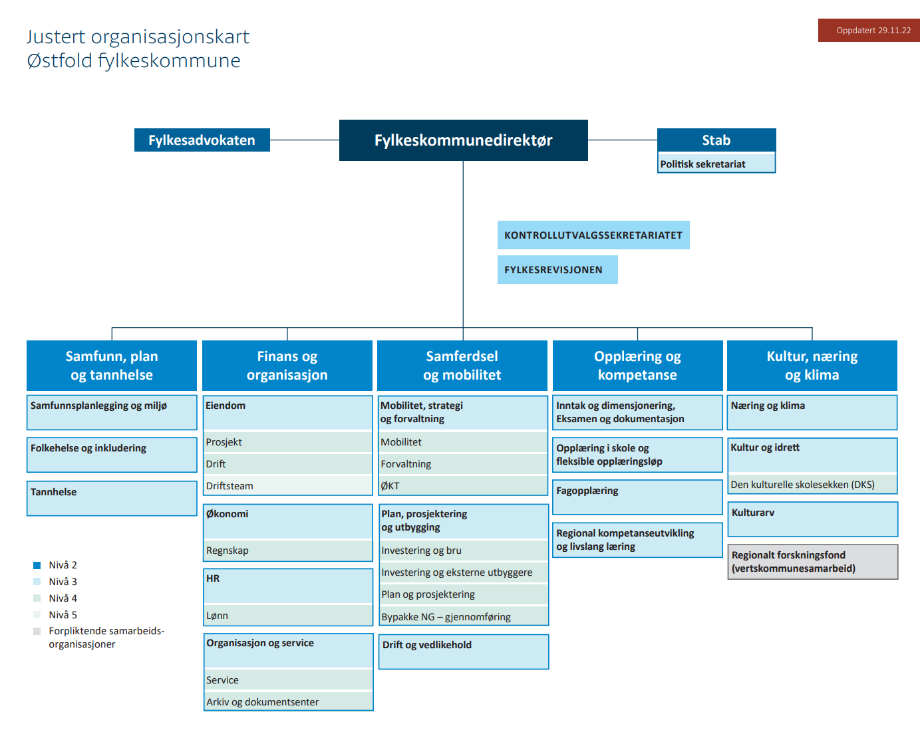
Utkast organisasjonskart nye Østfold fylkeskommune, drøftet 06.12.22

Slide 11
Prosjektplan med vedlegg
Vedtatt av fylkestinget juni 2022

